Slide 1
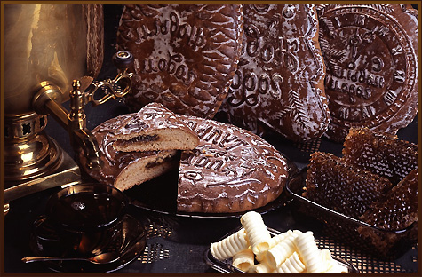
Все о Тульском прянике

Slide 2
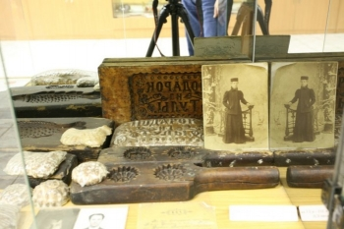
. Пряники – древнейшее лакомство многих народов. История пряничных изделии стара как мир- с тех пор как человек познал МЕД

Slide 3
Рождество Христово – один из самых светлых христианских празднтков. На Руси Рождество всегда отмечалось с особым благоговением. Православная церковь празднует Рождество Христово в ночь с 6 на 7 января. В рождественский сочельник не принято было есть до первой звезды – в память о вифлеемской звезды. - .На улица и площадях славили Христа. Славлением занимались в основном дети, они ходили по домам с зажженной свечой и песнопениями. Христославов одаривали деньгами и пряниками

Slide 4
.На улица и площадях славили Христа. Славлением занимались в основном дети, они ходили по домам с зажженной свечой и песнопениями. Христославов одаривали деньгами и пряниками

Slide 5
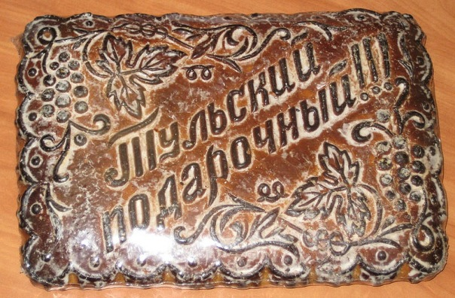
О тульском прянике впервые упоминалось в 1685 году в писцовой книге, и у него есть своя биография. Еще в старину мастера выпекали пряники разных форм и видов. Они могли быть с начинкой или без нее, отличались и по составу муки. Отсюда пошли и названия – «вырезные», лепные, печатные.

Slide 6
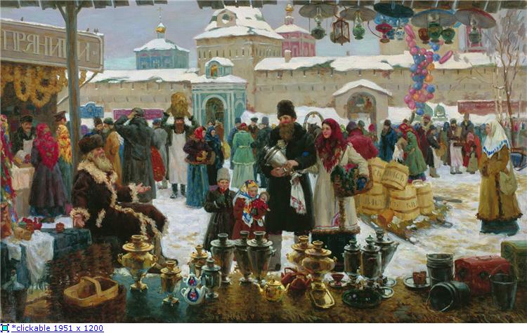
В Москву и Санкт-Петербург пекари везли тульские пряники возами. Тульские кондитеры торговали своим товаром не только на российских ярмарках. Они побывали в странах Европы.

Slide 7
Среди печатных пряников наиболее известны тульские сырцовые, медовые, сливочные, коричневые с мраморно-глянцевой поверхностью, зубчатым краем, золотистым тестом и фруктово-ягодной начинкой

Slide 8
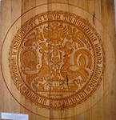
Тульский пряник - печатный. Сделать его непросто. Сначала нужно изготовить дощечку для формы. Материал для неё вырезается из берёзы и должен "вылежаться" – от пяти до 20-ти лет. Когда дощечка просыхала, на неё наносили узор в зеркальном отражении. По этой форме и пекли пряники.

Slide 9
. Тульская область издавна славилась фруктово-ягодными садами, например, в Богучарском, Арсеньевском, Белёвском, Ефремовском районах. Именно из этих яблок и ягод готовилась начинка для тульских пряников. Поэтому использование в качестве начинки варенья, джема и повидла из фруктов и ягод, произрастающих в Тульской губернии, тоже выделяют тульский пряник по вкусу и запаху от его собратьев.

Slide 10
Природные, климатические и геомагнитные условия Тульской области определяют качество и вкус как фруктов и ягод, так и пшеницы. Мука, получаемая из пшеницы, произрастающей в Тульской области, имеет определённые свойства и содержание клейковины, обеспечивающие присущие только тульским пряникам структуру теста, чёткость рельефного рисунка на лицевой стороне пряника и сохранение его формы в процессе выпечки.

Slide 11
1896-м году, ко дню коронации последнего российского императора Николая II был изготовлен уникальный пряник. На этом прянике изображен профиль царственной особы. Сегодня кондитерская фабрика Тулы печёт пряники по старинному рецепту. Существует легенда, согласно которой после войны решили возродить забытое искусство выпечки пряника. Однако все рецепты приготовления пряников умерли вместе с их изобретателями. Было решено собрать людей, которые когда-то имели хоть какое-то отношение к пряничной промышленности.

Slide 12
Сегодня кондитерская фабрика Тулы печёт пряники по старинному рецепту. Существует легенда, согласно которой после войны решили возродить забытое искусство выпечки пряника. Однако все рецепты приготовления пряников умерли вместе с их изобретателями. Было решено собрать людей, которые когда-то имели хоть какое-то отношение к пряничной промышленности.

Slide 13
В годы Второй мировой войны в одном из цехов завода, когда-то принадлежавшего Василию Серикову, была организована артель. Вот в этой артели рабочие изготавливали лапшу из низких сортов муки, мятные «пальчики» (пряники маленького размера) и более крупные пряники. Пряников выпускали чуть больше 2 тысяч килограммов в год, а потом из-за нехватки сахара их производство совсем прекратили.

Slide 14
В конце октября 1941 года фашистские танки подошли к Туле. Начали штурм города. Да не прошли. Не пропустили их советские воины и рабочие батальоны. На минах многие машины подорвались. Почти 100 танков потеряли фашисты в боях за Тулу. Понравилось советским солдатам выражение «тульские пряники». Всё, что из Тулы приходило теперь на фронт — снаряды и патроны, миномёты и мины, — стали называть они тульскими пряниками.

Slide 15
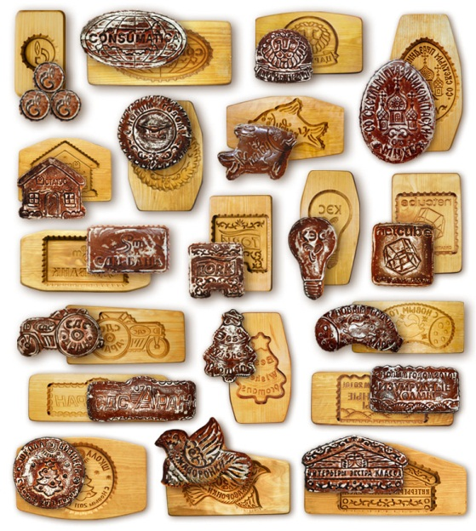
После войны решили возродить забытое искусство выпечки пряника. Однако все рецепты приготовления пряников умерли вместе с их изобретателями. Было решено собрать людей, которые когда-то имели хоть какое-то отношение к пряничной промышленности. Пряники были разных видов и сортов, с начинкой и без начинки, с разными составом теста, степенью его насыщенности специями, выдержкой, качеством муки и формой - лепные, вырезные и печатные.

Slide 16
Технология изготовления тульского пряника Чтобы поближе познакомиться с технологией изготовления тульского пряника я отправилась на мастер-класс на кондитерскую фабрику ООО «Медовые традиции». На мастер-классе мы не только изготовили вкуснейшие пряники, но и познакомились с историей развития пряничного дела на Тульской земле.

Slide 17
Рецепт тульского пряника Ингредиенты: 3 стакана муки 100 г меда 4 ст. л. сливочного масла 2 яйца 1/2 ч. ложки соды Сахарная глазурь Для начинки: 200 г повидла 1 ст. л. сахара

Slide 18
Выпекать пряник нужно в два приема. Сначала поместить его в очень горячую духовку с температурой 320 градусов и выпекать в течение 1-1,5 минут. Затем вынуть пряник из духовки, охладить и допекать еще 5 минут при температуре 260-270 градусов. После этого дать прянику полностью остыть и кисточкой нанести на него сахарную глазурь. Для приготовления сахарной глазури нам потребуется 1 стакан сахарной пудры, 4 ст. л. воды. Сахарную пудру просеять через сито, всыпать в кастрюлю, влить теплую воду. Нагреть глазурь, помешивая лопаточкой, до 40 градусов. Если глазурь слишком густая - добавьте воды, если жидкая - сахарной пудры.

Slide 19
Славен пряник золотой! Ароматен, свеж и сладок, И в цене недорогой! Мастеров нашлось немного Душу прянику вложить; Тульский град, он очень строго, Технологию блюдит. Над опарой мягкой, нежной Мастер долго ворожил, И руками золотыми Тульский пряник он сложил. За три моря - океана И за тридевять земель, Прославляют Тульский пряник, Песнь поют ему, поверь!

